Slide 1




Lớp 1
CHỦ ĐỀ 2
NGÔI NHÀ CỦA EM
GV : Nguyễn Thị Hồng

Slide 2


Tiết 2
Vẽ nhà kết hợp với
khung cảnh thiên nhiên

Slide 3



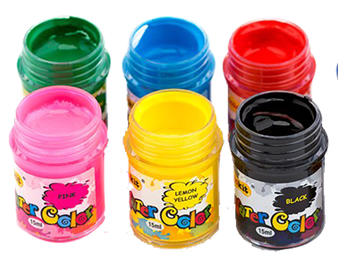
Chuẩn bị đồ dùng học tập

Slide 4







Hoạt động 1
Khám phá

Slide 5


Quan sát, đặc điểm ngôi nhà
Với khung cảnh thiên nhiên,
Trong cuộc sống và trong tranh

Slide 6

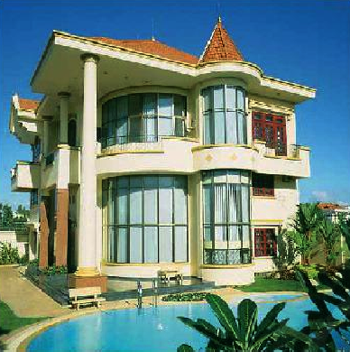
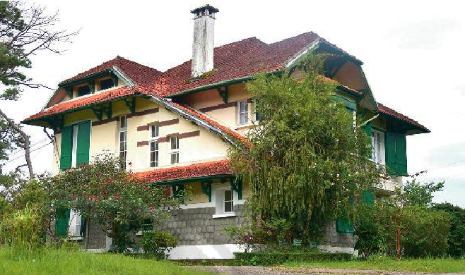
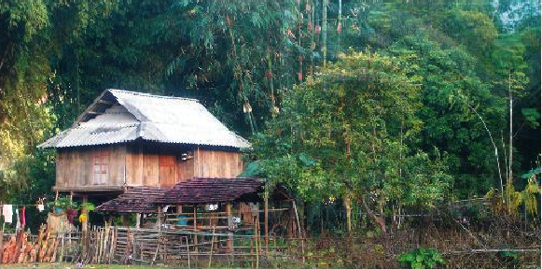
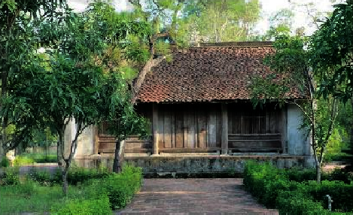
Ngôi nhà với khung cảnh thiên nhiên nhiên

Slide 7
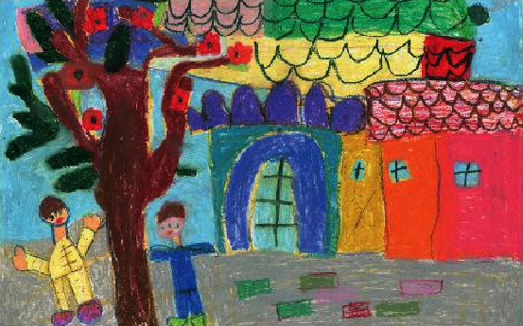
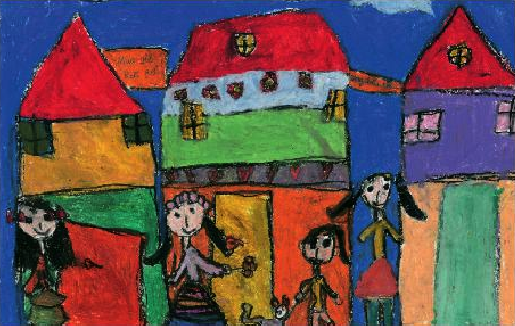
Ngôi nhà với khung cảnh thiên nhiên trong tranh
( Ngôi nhà ước mơ của em )
tranh sáp màu
( Ngôi nhà ước mơ )
Tranh sáp màu

Slide 8
Hoạt động 2
Kiến tạo kiến thức
kỹ năng

Slide 9



Vẽ nhà với khung cảnh thiên nhiên
Bước 1
vẽ nét ngôi nhà và cảnh thiên nhiên quanh nhà

Slide 10
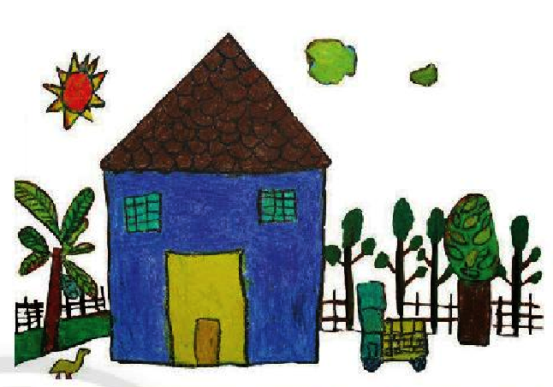
Bước 2 : Thêm cảnh thiên nhiên và tô màu
hình ảnh chính và phụ

Slide 11
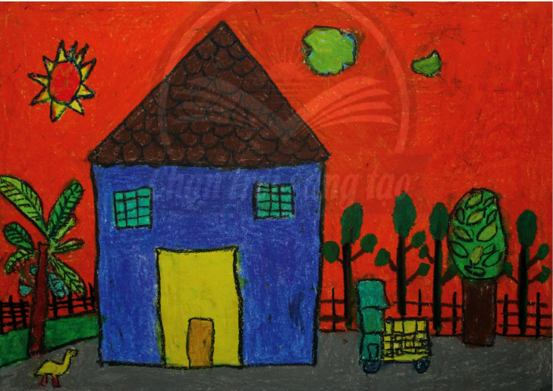
Bước 3 : Tô màu và hoàn thiện bài vẽ

Slide 12


Tham khảo bài vẽ của các bạn
để có thêm ý tưởng

Slide 13
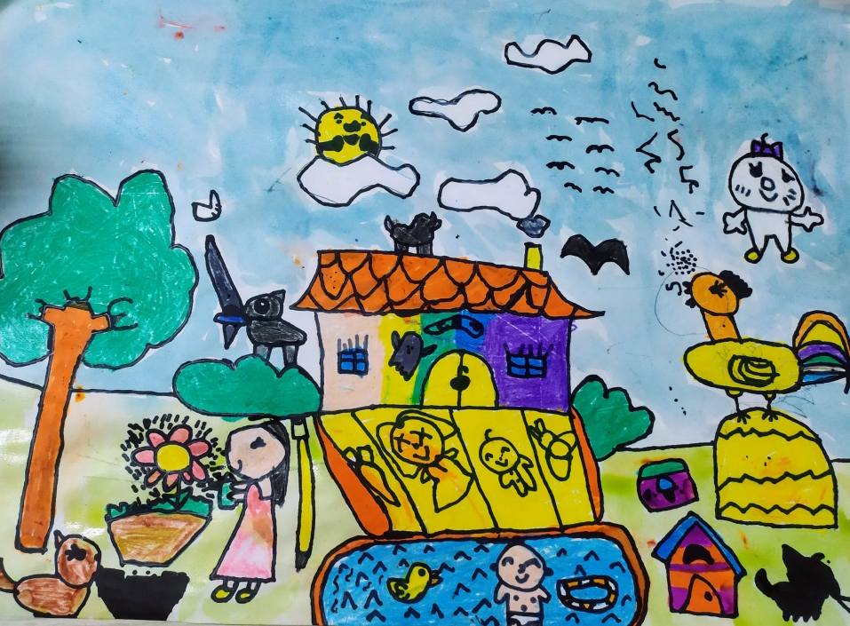
“ Ngôi nhà ước mơ ” – Tranh màu nước

Slide 14
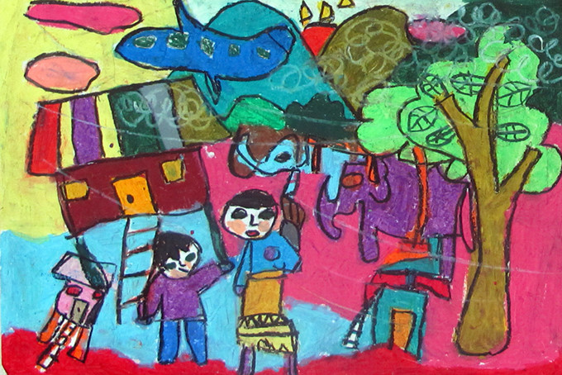
“ cảnh quanh nhà em ” – tranh sáp màu

Slide 15
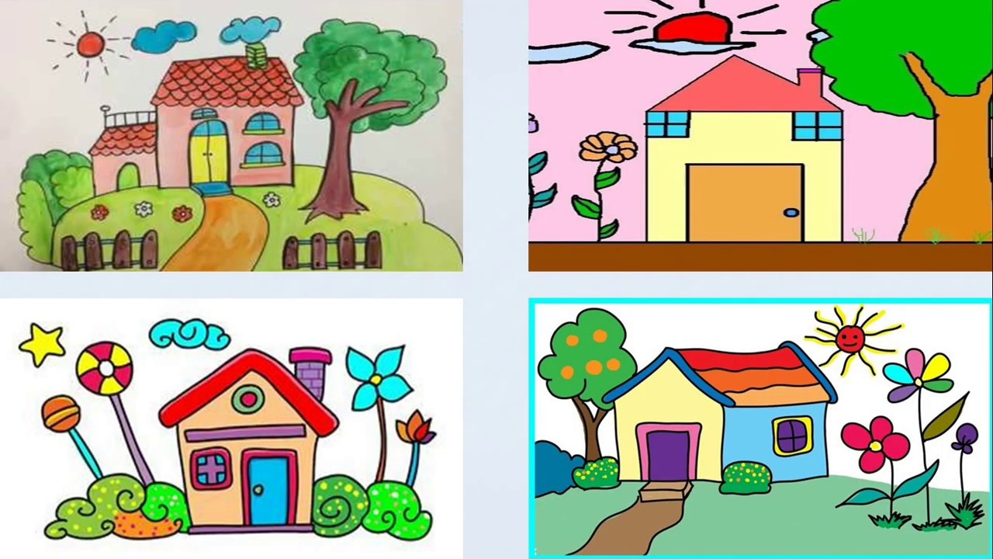

Slide 16
Hoạt động 3
Luyện tập – sáng tạo

Slide 17

HS luyện tập thực hành
. Vẽ tranh theo từng bước đã
hướng dẫn
. Vẽ ngôi và cảnh thiên nhiên
xung quanh theo ý thích của em

Slide 18
Hoạt động 4
Phân tích – đánh giá

Slide 19
Giới thiệu sản phẩm và nhận xét đánh giá sản phẩm Của mình và bạn

Slide 20
Hoạt động 5
Vận dụng – phát triển

Slide 21
. Vẽ tranh theo trí
tưởng tượng của các em tự nghĩ ra

Slide 22









XIN CHÀO
VÀ HẸN GẶP LẠI CÁC EM!

